Slide 1
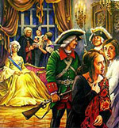
Наследники Петра I
Домашнее задание:
§ 26, чтение, пересказ

Slide 2
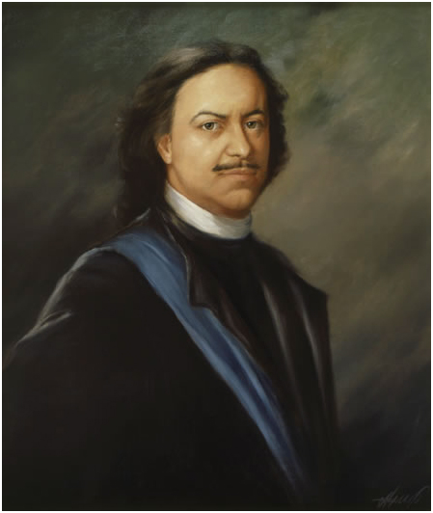
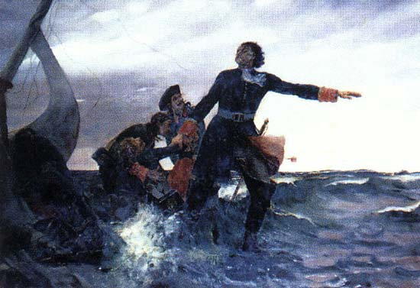
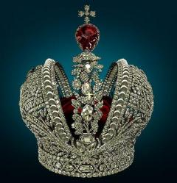
Последние годы жизни императора Петра Алексеевича
Афанасьев А. Ф.
Петр Великий при Лахте спасает погибающих солдат.

Slide 3
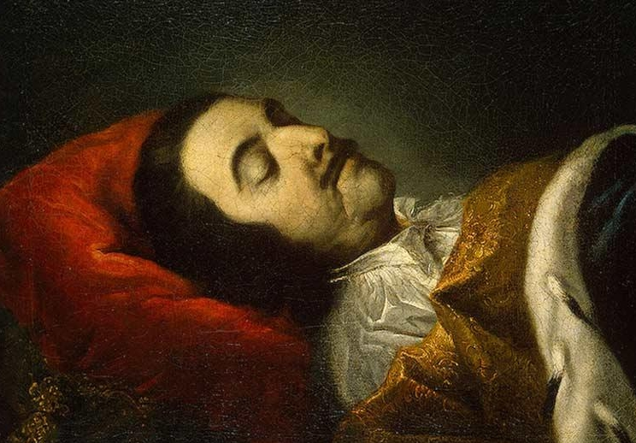
28 января 1725 года – скончался Петр I
Н. Никитин. Петр I на смертном одре.

Slide 4
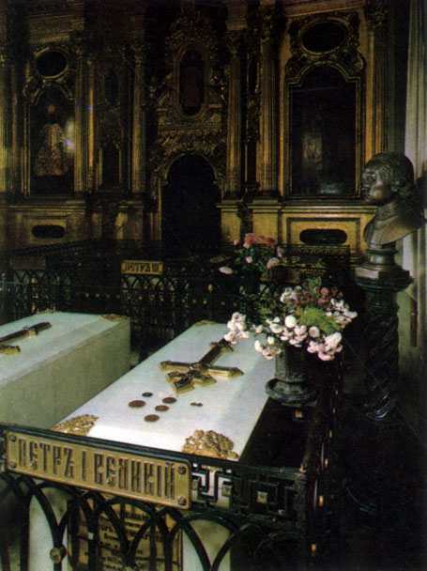
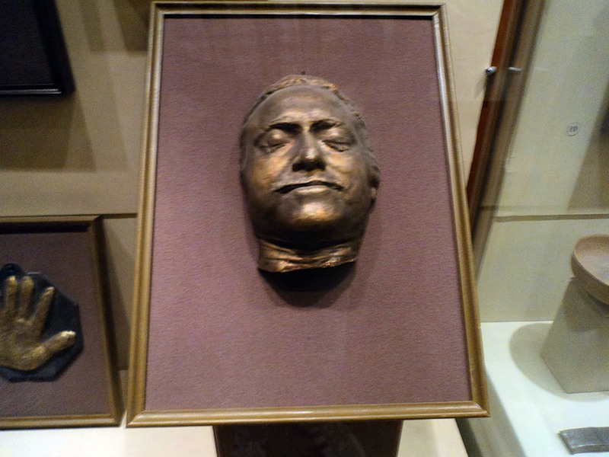
Саркофаг с телом Петра Алексеевича в Петропавловском соборе

Slide 5
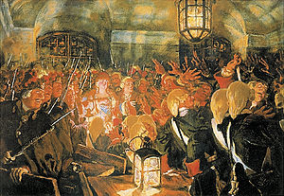
Эпоха дворцовых переворотов
1725 – 1762 годы
период в истории России, характеризующийся частой сменой правителей на престоле путем заговоров и переворотов.

Slide 7
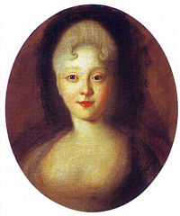
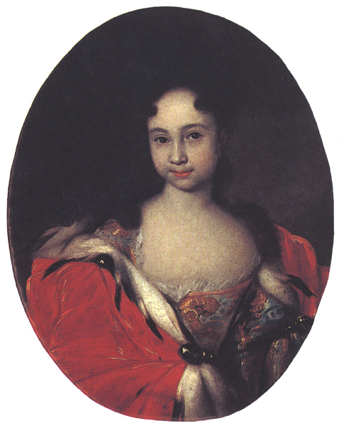
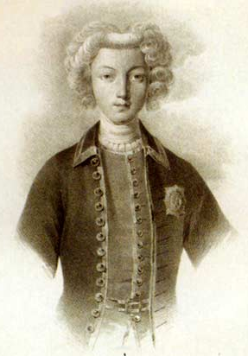
Наследники Петра Алексеевича
Анна Петровна
Елизавета Петровна
Петр Алексеевич, внук Петра I

Slide 8
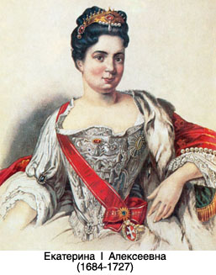
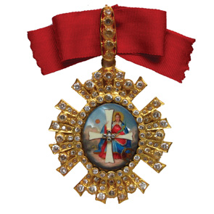
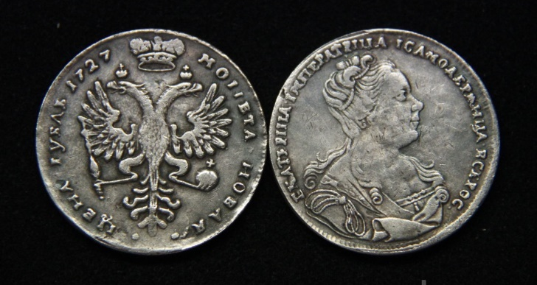
1725 – 1727 годы – правления императрицы Екатерины I Алексеевны

Slide 9
Правители эпохи дворцовых переворотов
Имя прави-теля и годы правле-ния | Обстоя-тель-ства прихо-да к власти | Внут-рен- няя полити-ка | Дворян- ский вопрос | Положе- ние крес- тьян | Отно-шение к церкви | Внеш-няя поли-тика | Допол- нитель- ная инфор- мация

Slide 10
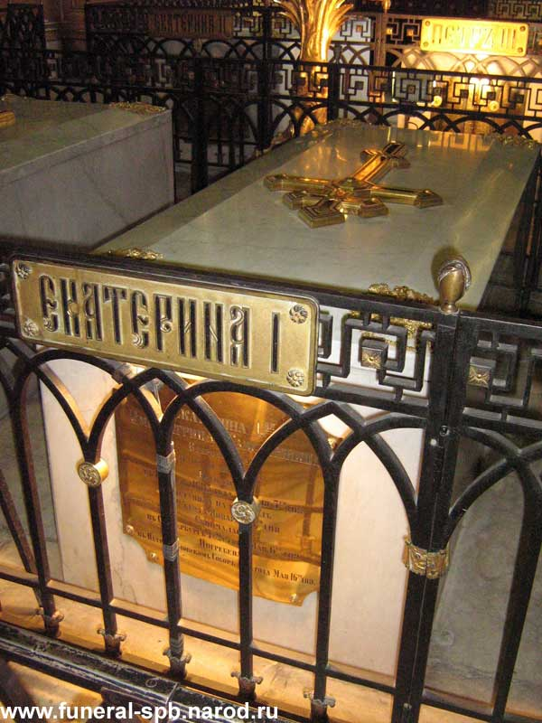
6 мая 1727 года – императрица Екатерина I
скончалась

Slide 11
1727 – 1730 годы правления императора Петра II Алексеевича

